Slide 1
Топологическая сортиров

Slide 2
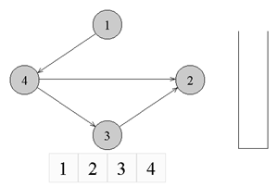
Описание алгоритма
Задача топологической сортировки графа состоит в следующем: указать такой линейный порядок на его вершинах, чтобы любое ребро вело от вершины с меньшим номером к вершине с большим номером. Сортировка не применима для графа с контуром

Slide 3
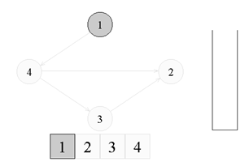
Один из методов обхода графа: поиск в глубину (Алгоритм Тарьяна)
Шаг 1:
•Выбираем вершину и рекурсивно переходим к следующей точке
•Повторяем до тех пор, пока не придем в сток (поэтому нужен граф без контуров, в противном случае метод никогда не остановится

Slide 4
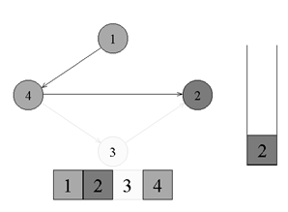
Когда приходим в сток, отмечаем его, чтобы больше не заходить в него, и кладем его в стэк
Повторяем до тех пор, пока все точки не попадут в стэк

Slide 5
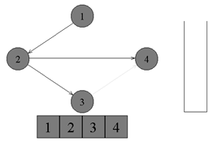
Достаем все точки поочередно из стэка и нумеруем по порядку
Сортировка закончена

Slide 6
Сложность алгоритма
По этому алгоритму сортировку можно осуществить за О(n), где n – количество вершин

Slide 7
Плюсы и минусы
Плюсы: Минусы
•Осуществляется за линейное время •Неприменима для контурных графов
•Имеет обширную область применения
•Проста в реализации

Slide 8
Вывод
Топологическая сортировка применяется в самых разных ситуациях. Как правило, она нужна для распараллеливания алгоритмов, чтобы понять, какие из них независимы и могут выполняться параллельно

